Slide 1
Kylien turvallisuus
Kylien ilta pihtiputaalla 12.2.2026
Reena Laukkanen-Abbey

Slide 2
Kyläturvallisuus
Vähälläkin pärjää
Kyläelämä on turvallista, turvallisuus ei näy erikseen ns pehmeä turvallisuus
  paikallistuntemus
  paikkatietolomake
  turvallisuusyhteyshenkilö
  kokoontumispaikka
  vesilähteet
  Patteriradio
  Valonlähteet
  Aloittakaa vaikka 3 kysymystä turvallisuudesta
  kotivara
Enemmällä paremmin
- turvallisuuskysely
- kyläradio (video)
- Ylä-Muuratjärven valmiuskeskus:
  - esim kylätalo, jossa on puulämmitys, puuhella, kaivo, puucee, majoitustilaa, ruokavaroja
  ja/tai agregaatti
  - video
                KYLÄVARA
                julkistamistilaisuus verkossa26.2 klo 14!
                TURVALLISUUSSUUNNITELMA

Slide 3
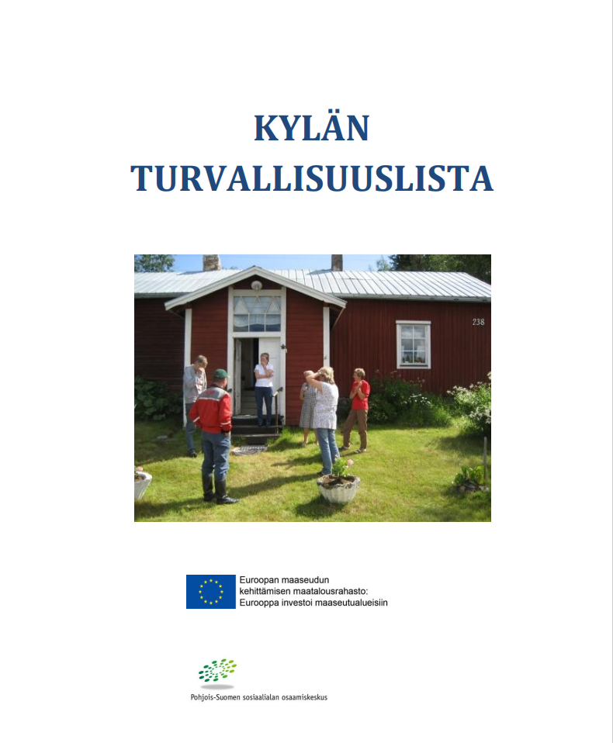
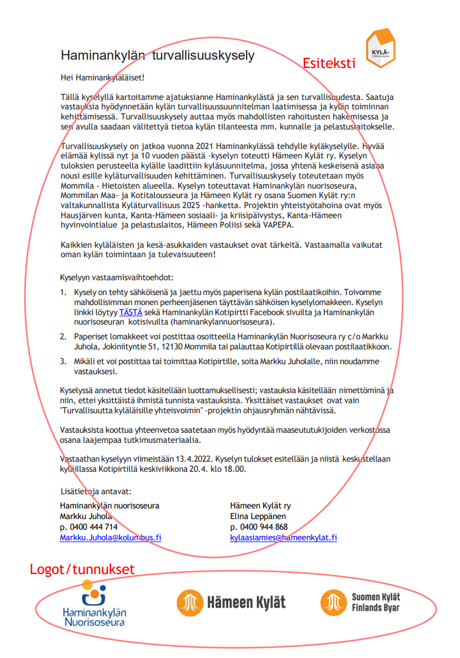
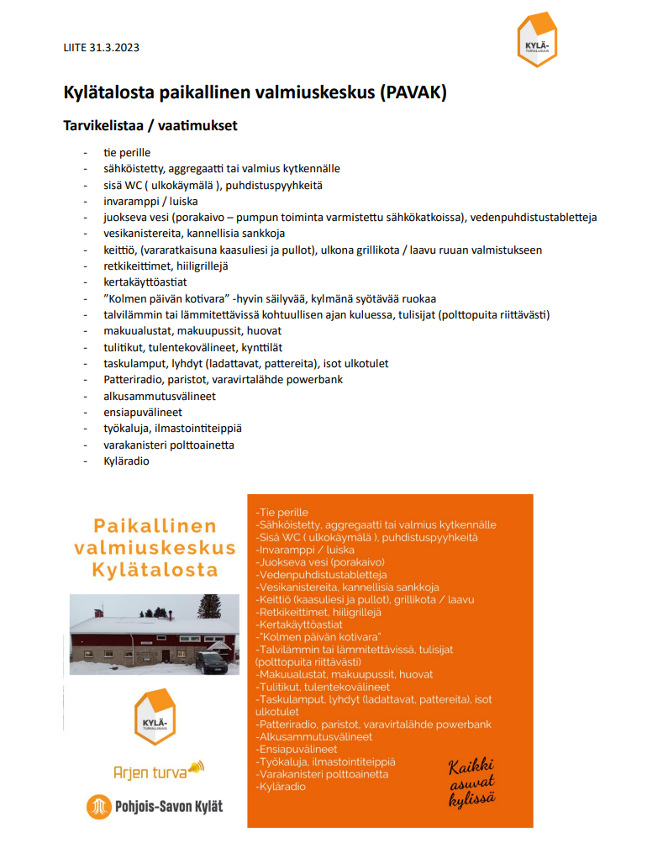
Kyläturvallisuuteen työkaluja

Slide 4
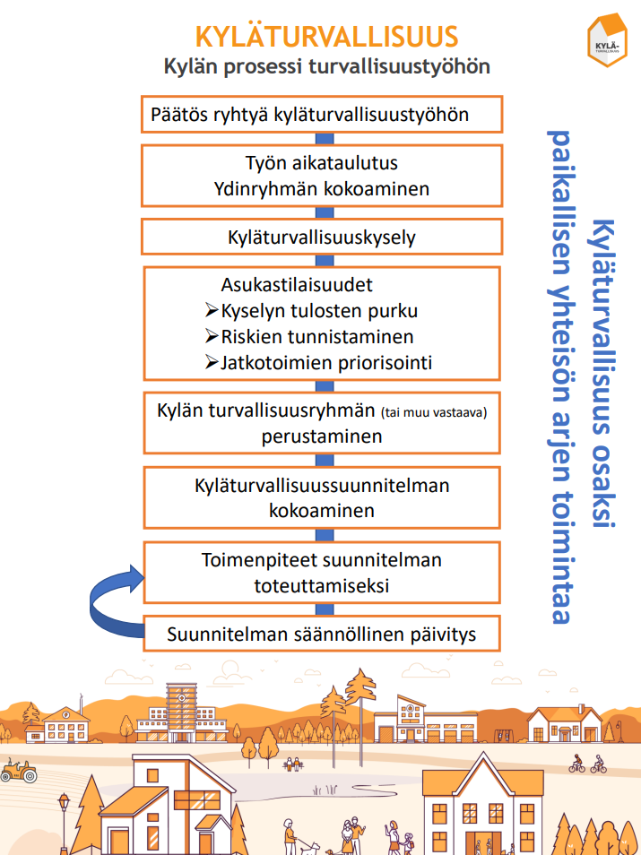
Kyläturvallisuuteen työkaluja

Slide 5

Vinkkejä turvallisuushankkeista
- Ylä-Muuratjärven kylätalosta valmiuskeskus, Hankkeet - Ylä-Muuratjärvi seura
- TATU - Taajamien turvallisuus Keski-Suomessa , Hankkeet - Keski-Suomen Sydänpiiri Ry
- Kylävara paikallisen varautumisen perustana, Kylävara paikallisen varautumisen perustana - Suomen Kylät

Slide 6

Tehtävä kylille:
Nuorten turvallisuustoimijuuden vahvistaminen: Kysely kyläyhdistyksille nuorten osallisuudesta
Vastaattehan kyselyyn
Nuorten turvallisuustoimijuuden vahvistaminen -hankkeen tavoitteena on lisätä nuorten ymmärrystä siitä, että turvallisuus syntyy arjen teoista ja yhteisöllisyydestä. Samalla haluamme kasvattaa nuorten kanssa toimivien aikuisten ymmärrystä nuorten näkemyksistä ja tarpeista turvallisuuteen liittyen. Pyrimme tukemaan nuorten osallisuutta, vahvistamaan yhteisöjä sekä innostamaan nuoria turvallisuustoimijoiksi – yksilönä ja yhteisöissä.
Lisätietoja: Marika Äijälä, p. 0440124608, marika.aijala@nuortensuomi.fi
www.nuortensuomi.fi

Slide 7

Suomen Kylät ry kylävara julkistaminen
Miten oman alueen yhteisöllistä varautumista voi vahvistaa? Mistä kyläturvallisuustyössä kannattaa lähteä liikkeelle?
Kylävara on yhteisöllisen varautumisen työkalupakki, joka tarjoaa tietoa ja käytännön ohjeita kylien varautumis- ja turvallisuustyön tueksi.
Kylävara ohjeistaa paikallisia toimijoita
- varautumaan
- toimintaan häiriö- ja kriisitilanteissa
- kyläyhteisön päivittäisen turvallisuuden ja huolenpidon vahvistamiseen
- yhteistyöhön ja kylä-kunta-kumppanuuksien rakentamiseen.
Tervetuloa tutustumaan Kylävaraan:
Ilmoittaudu mukaan
Kutsulinkki lähetetään ilmoittautuneille ennen tilaisuutta. Tilaisuus striimataan Suomen Kylät ry:n YouTube-kanavalla ja tallennetaan sinne myöhempää katselua varten.
Tilaisuuden järjestää Suomen Kylät ry:n Kylävara paikallisen varautumisen perustana -hanke. Hanke on saanut rahoituksen EU:n Maaseuturahastosta. Lue lisää: Kylävara paikallisen varautumisen perustana – Suomen Kylät

Slide 8

www.kylämme.fi
https://www.youtube.com/watch?v=8IeJLUqo1tc
Kyläsuunnitelma on oleellinen osa kylän kehittämistä. Se on:
- yhteisön tahdon ilmaisu siitä, millainen kylän halutaan olevan
- lähidemokratiaa parhaimmillaan,
  sillä kyläillat ovat avoimia KAIKILLE
  - päätökset tehdään paikallisesti paikallisille sekä muille
  Tiedolla johtamista,
    sillä kyläsuunnitelman pohjaksi tehdään kyläkysely
    siihen osallistuvat myös kausiasukkaat
    Palvelumuotoilua: tehdään sitä mikä kylälle sopii
    Yhteistyötä: Yksin tehty työ o ku tervoa - kaksin ku hunajoa (Koiviston kylä)
      On mietittävä kumppanit, kartoitettava osaajat ja haettava rahoitus
  Turvallisuussuunnitelma on osa kyläsuunnitelmaa, mutta sen voi tehdä myös erikseen.
  Kunnat voivat hyödyntää materiaalia hyvinvointikertomuksessaan & turvallisuussuunnitelmassa

Slide 9
Lisätietoja:
Reena Laukkanen-Abbey
toiminnanjohtaja
Keski-Suomen Kylät ry
toimisto@keskisuomenkylat.fi
0400-738205
www.keskisuomenkylat.fi

